Slide 1
Uso e valore economico dei test genomici in azienda
Notes:
The use and economic value of genomic testing for calves on dairy farms

Slide 2
Introduzione
La selezione genomica aumenta la risposta alla selezione.
I tori sono stati genotipizzati prima per una questione di costi
Adesso sono state genotipizzate molte più femmine che maschi.
Come usare la genomica per migliorare le proprie scelte in azienda?
Notes:
Introduction
Genomic selection increases selection response.
Bulls were genotyped first due to cost.
Many more cows than bulls have now been genotyped.
How can you use genomics to make better decisions on your farm?

Slide 3
Molti animali sono stati valutati
335,929 animali genotipizzati
Genotypes
Data Valutazione (YYMM)
Notes:
3
Many animals have been genotyped
335,929 genotyped animals
Evaluation Date (YYMM)

Slide 4
Perchè sono importanti le scelte giuste?
Rapporto Prezzo latte\alimento
Luglio 2012: Prezzi granaglie
Soia: $15.60/bu (€0.46/kg)
Mais: $ 7.36/bu (€0.23/kg)
Mese
M:FP = prezzo di 1 kg di latte/
prezzo di 1 kg of razione al 16% di proteina
Notes:
Why are good decisions important?
GRAPH:
Milk:Feed Price Ratio
July 2012 Grain Costs
Soybeans: $15.60/bu (€0.46/kg)
Corn: $ 7.36/bu (€0.23/kg)
M:FP = price of 1 kg of milk /
price of 1 kg of a 16%
protein ration

Slide 5

Come funziona la selezione genetica
ΔG = progresso genetico annuale
reliability = misura della certezza con la quale valutiamo un animale (genomica ⬆)
selection intensity = quanto siamo “puntigliosi” nel fare le nostre scelte selettive (la gestione può ⬆)
genetic variance = variabilità osservata nella popolazione dovuta alla genetica (non possiamo modificarla molto)
generation interval = tempo che passa tra 2 generazioni (genomica ⬇)
Notes:
How does genetic selection work?
ΔG = genetic gain each year
reliability = how certain we are about our estimate of an animal’s genetic merit (genomics ⬆)
selection intensity = how “picky” we are when making mating decisions (management can ⬆)
genetic variance = variation in the population due to genetics (we can’t really change this)
generation interval = time between generations (genomics ⬇)

Slide 6



Posso permettermi la genomica?
Numero di SNP 9K 50K 800K
Prezzo USA €32 €92 €184
Prezzo Internazionale €41 €100 €192
Notes:
Can I afford genomic testing?
Number of SNP 9K 50K 800K
U.S. Price €32 €92 €184
International Price €41 €100 €192

Slide 7
Quattro modi per usare la genomica
Verifica parentela
E’ davvero l’animale che penso sia?
Pre-selezione o eliminazione
Sto tenendo gli animali giusti?
Accoppiamenti
Come produrre i migliori vitelli/e
Identificazione vacche di elite
Notes:
Four ways to use use genomics
Animal ID and parentage verification
Is this the animal that I think it is?
Early culling decisions
Am I raising the right animals?
Mate selection
How do I produce the best calves?
Identification of elite cows

Slide 8
Probabilità di trovare un ascendente mancante
…se l’ascendente mancante è stato genotipizzato:
100%
Animale
98%
Mancante
92%
Mancante
Se l’ascendente è stato genotipizzato, lo troviamo !
Notes:
8
Odds of finding a missing relative…
…if the missing relative has been genotyped:
If a missing parent is genotyped, we will find it!
We are all familiar with a traditional pedigree chart. Animal is expected to be an average of his parents.

Slide 9
Manze genotipizzate negli USA
73% hanno meno di 15 mesi di età!
Notes:
Genotyped heifers in the US
73% of genotyped US Holsteins are < 15 mo old!

Slide 10
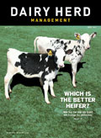
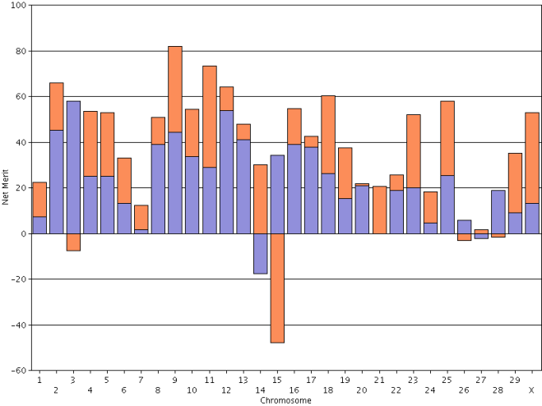
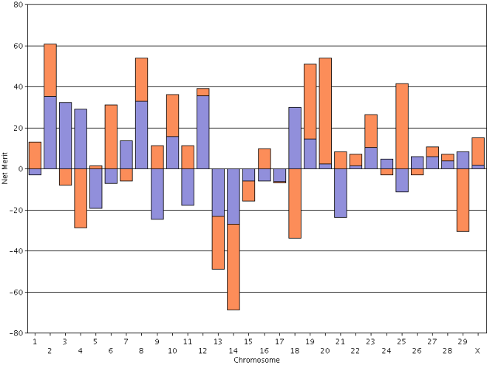
Ora sappiamo quale manza è la migliore
La migliore ha un PTA NM$ di +868 e REL di 73%.
PLANET ha 3,783 figlie genotipizzate – quale volete nella vostra azienda?
La peggiore ha un PTA NM$ di +48 e una REL di 68%.
Notes:
Now we know which heifer is best
The best has a PTA NM$ of +868 and a REL of 73%.
PLANET has 3,783 genotyped daughters – which one do you want in your herd?
The worst has a PTA NM$ of +48 and a REL of 68%.

Slide 11
46 US Holsteins – genitori sconosciuti
Genetic Merit for NM$
Senza pedigree, sono tutte uguali!
Notes:
46 US Holsteins – unknown parents
You know nothing about their Genetic Merit for lifetime profitability (NM$)
Without any pedigree information, they all appear the same!

Slide 12
46 US Holsteins – animali genotipizzati
Genetic Merit for NM$
Notes:
46 US Holsteins – genotyped
Change in Genetic Merit for NM$ after genotyping

Slide 13
I peggiori animali possono essere eliminati
Genetic Merit for NM$
Notes:
The poorest animals can be culled
If we cull the lowest 10
Average of the remaining ones is +$99.2 higher

Slide 14
Come scegliere gli accoppiamenti
Scelte 3 aziende di US Jersey
Confrontati gli accoppiamenti esistenti con altri possibili
Avremmo potuto scegliere meglio?
I dati si riferiscono a 220 accoppiamenti effettivi ottenuti a partire da 142 vacche/tori
Notes:
How should you select mates?
Selected 3 Jersey herds from the US
Compared actual matings with other possible choices
Could the herd manager have selected better mate pairs?
Data included 220 actual matings from 142 mate pairs

Slide 15
Confronto con i veri accoppiamenti
Utilizzate 3 strategie nella simulazione
Piani di accoppiamento che usano EBV tradizionali e genomici come descritto da Pryce et al. (2012)
Scelta del genitore con DGV + alto
Numero massimo di figli/e per toro:10
Notes:
Comparison to actual matings
Three strategies tested in simulation
Mating plans using traditional and genomic PTA as in Pryce et al. (2012)
Selection of mate pairs with greatest mean DGV
Bulls limited to 10 matings

Slide 16
Che tori erano disponibili?
Vacche presenti
Vitelli simulati
Ciascun toro viene accoppiato con tutte le vacche
Tori utilizzati
Vitelli genotipizzati
Vitelli nati dagli accoppiamenti reali.
Notes:
What bulls were available?
Cows in herd
Bulls used in herd (y-axes)
Simulated calves
Consider each bull as a mate for each cow using different strategies.
Genotyped calves
Actual calves born to these parents.

Slide 17
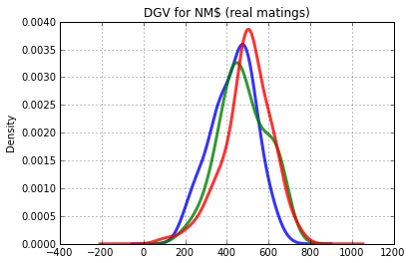
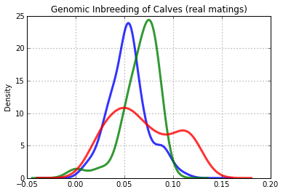
Indice genomico reale e consanguineità
Simile distribuzione dei valori genomici (DGV)
Diverse distribuzioni delle parentele – diversi gruppi di tori
Notes:
Actual DGV and inbreeding
GRAPH 1
Similar distribution of direct genomic values (DGV)
GRAPH 2
Different distribution of relationships – different sire portfolios

Slide 18
Cosa abbiamo imparato dagli esempi
Ciascuna delle 3 aziende avrebbero potuto fare scelte migliori
Le differenze tra I metodi sono minime
La consanguineità è sempre una preoccupazione
Negli USA, molti allevatori non usano un programma di accoppiamento!
Notes:
What did we learn about mating?
Each of the 3 herds could have made better mating decisions
Differences between the methods were moderate
Inbreeding continues to be a concern
In the US, many farmers do not use mating programs!

Slide 19

Scegliere gli animali di elite
http://vet.tufts.edu/tas/dairy_farm_services/embryo_transfer_service.html
Genotipizzando le tue vacche saprai quali animali poter contrattare come madri di toro
…saprai anche il valore degli embrioni ottenuti da un flushing
Vendere gli animali di elite può rappresentare una fonte di ricavi addizionale
Notes:
Identify your elite animals
When you genotype your cows you will know which animals to contract as bull dams
You will also know which embryos from a flush are the good ones and bad ones
The sale of elite genetics can supplement your income from milk sales

Slide 20

Conclusioni
Genotipizzare può aumentare il progresso genetico
Gli errori di paternità possono essere corretti
Le scelte selettive più accurate possono far risparmiare denaro
Migliore scelta degli accoppiamenti produce migliori vitelli
La genetica di elite può essere commercializzata
http://houston.cowparade.com/cow/large/917
Notes:
Conclusions
Genotyping can increase rates of genetic gain
Pedigree errors can be found and fixed
Accurate culling decisions save money
Better mate selection produces better offspring
Elite genetics can be marketed

Slide 21
Ringraziamenti
Tom Lawlor
Holstein Association USA
Brattleboro, VT
Albert De Vries
Department of Animal Sciences
University of Florida, Gainesville, FL
Paul VanRaden, Dan Null, and Tabatha Cooper
Animal Improvement Programs Laboratory, ARS, USDA Beltsville, MD
Notes:
Acknowledgments

Slide 22
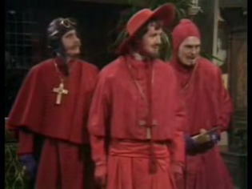
Domande?
Notes:
Questions?

